Slide 1
Vidaus degimo varikliai
Vilniaus r. Avižienių gimnazija
Pareng 9 kl. mokinės Saulė Jokubynaitė ir Milana Aleksejeva
Projekto kuratorė mokytoja metodininkė Rita Grybaitė
2024m. Vilnius

Slide 2
Turinys:
Šiluminių variklių rūšys
Vidaus degimo variklis
Vidaus degimo variklio veikimo principas
Variklio vožtuvų paskirtis
Vidaus degimo variklių rūšys
Širdies „veikimo“ principas
Vidaus degimo variklio ir širdies sandarų palyginimas
Teorijos apibendrinimas

Slide 3
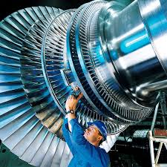
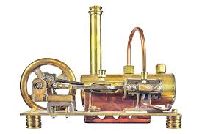
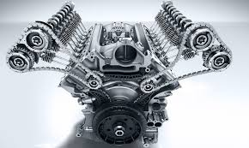
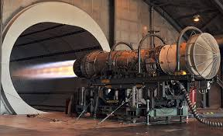
Šiluminiai varikliai
Šiliminiu varikliu- vadinama mašina, kurioje vidinė kuro energija virsta mechanine energija.
Šiluminių variklių rūšys:
garo mašinos
garo ir dujų turbinos
vidaus degimo varikliai
reaktyvieji varikliai

Slide 4
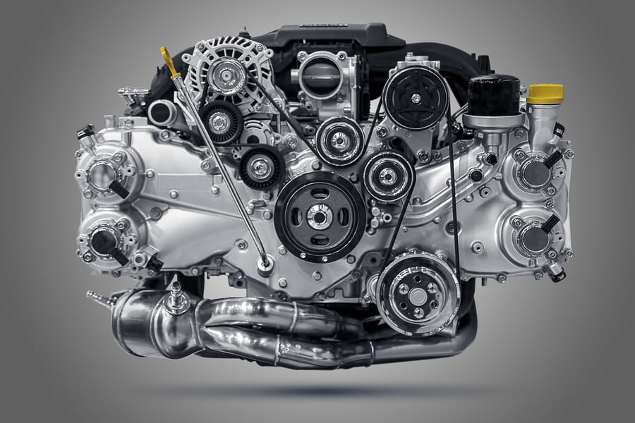
Vidaus degimo varikliai
Vidaus degimo variklis – energijos rūšies keitimo įtaisas, variklis, uždaroje degimo kameroje atpalaiduojamą termocheminę kuro mišinio sprogimo reakcijos energiją verčiantis į mechaninę – sukimo momentą.
Vidaus degimo varikliai naudojami pramonėje, transporte (automobilio variklis), kosmonautikoje.

Slide 5
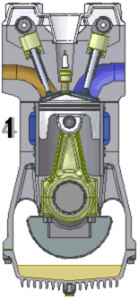
Esminis vidaus degimo variklio veikimo principas:
jie šiluminę energiją verčia veleno sukimosi arba iš tūtos ištekančio deginių srauto energija. Stūmokliniuose vidaus degimo varikliuose deginiai cilindruose plečiasi ir stumia stūmoklius, o šie per švaistiklius suka veleną

Slide 6
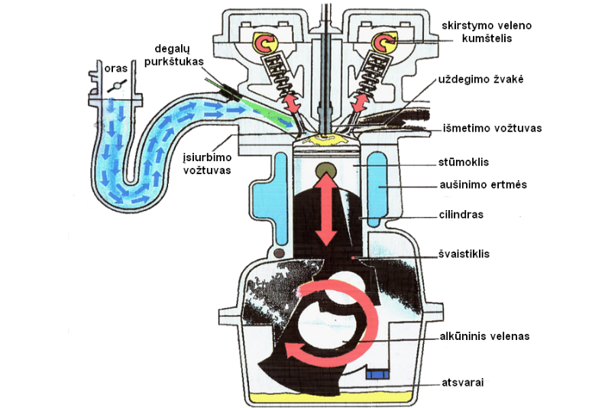
Keturtakčio vidaus degimo variklio veikimo principas ir sandara :
1- įsiurbimas:stūmoklis juda žemyn,atsidaro įsiurbimo vožtuvas ir benzino bei oro mišinys patenka įcilindrą.
2- suspaudimas: vožtuvai uždaryti, stūmoklis kyla aukštyn ir slegia miširį;
3- darbo taktas (degimas);žvakės kibirkštis uždega suslėgtas dujas ir plėsdamosi jos ima spausti stūmoklį žemyn;
4- išmetimas: atsidaro išmetimo vožtuvas ir stūmoklis vėl pakyla išleisdamas lauk deginius.

Slide 7
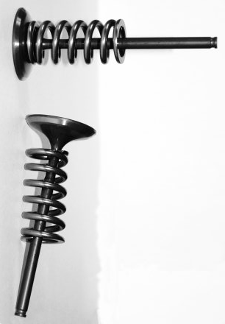
Variklio vožtuvai
Įsiurbimo vožtuvas - įleidžia į kamerą benzino bei oro mišinį;
Išmetimo vožtuvas - išleidžia iš jos deginius.
Pagrindinis skirtumas tarp įsiurbimo ir išmetimo vožtuvų yra jų darbo aplinkos temperatūrų skirtumas.

Slide 8
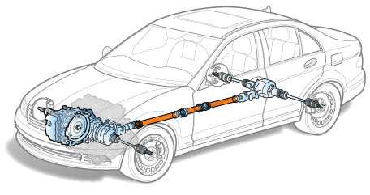
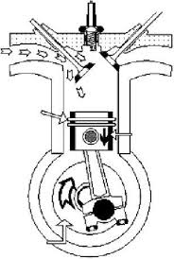
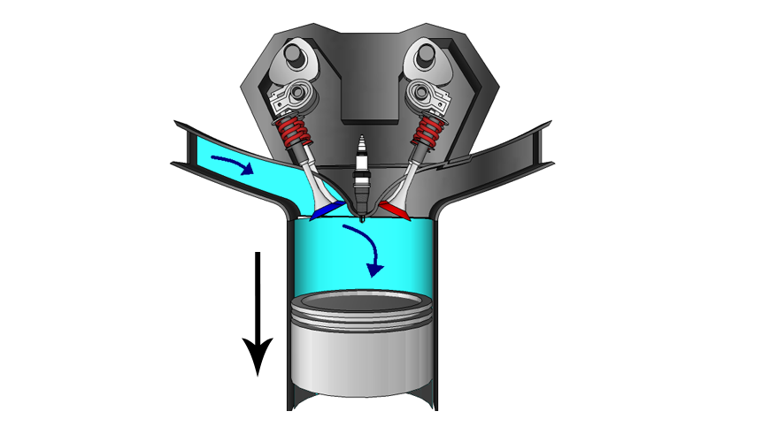
Skirtumai dyzelinio ir benzininio variklio:
dyzelino variklyje nėra uždegimo žvakės;
dyzelinas vietoj žvakės naudoja purkštuką;

Slide 9
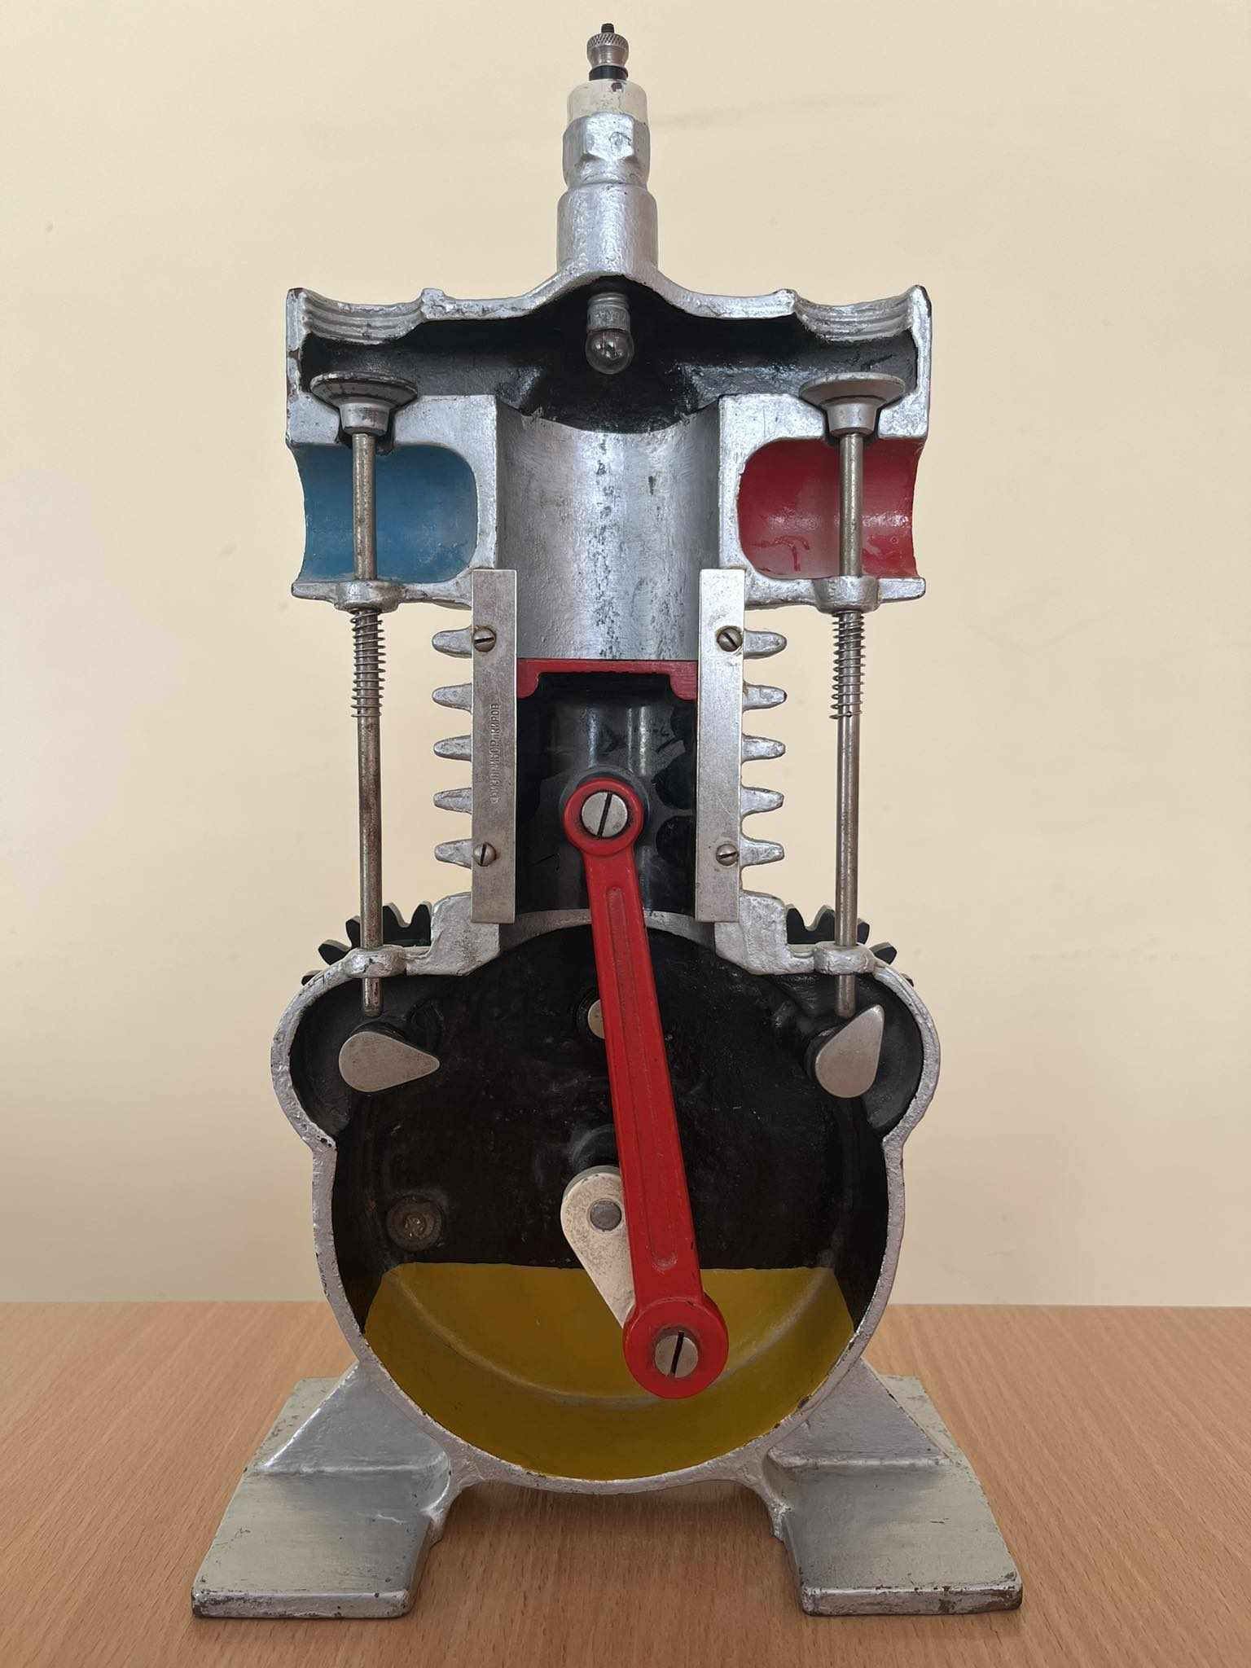
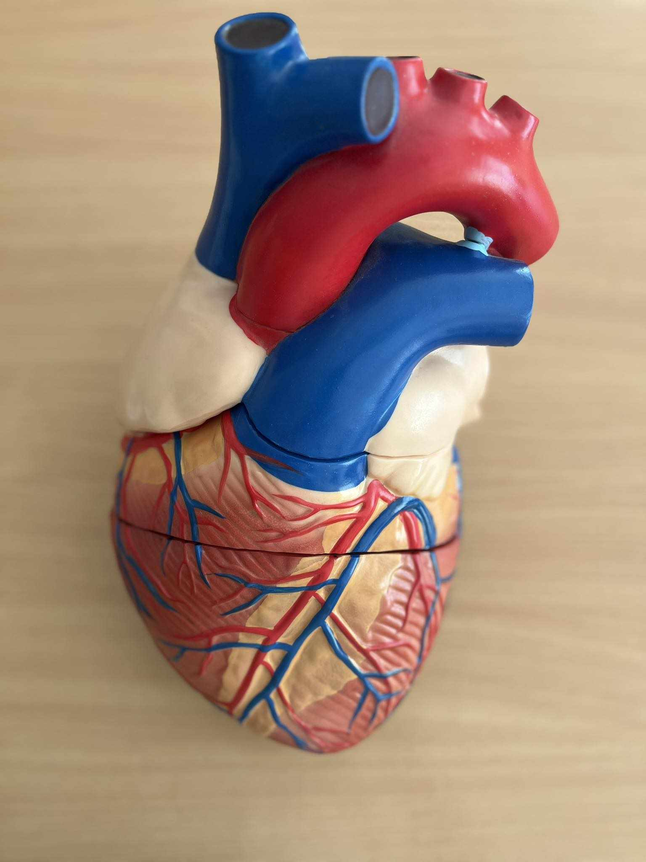
Palyginkime žmogaus širdies ir vidaus degimo variklio sandarą:
Širdies kameros:
dešinysis prieširdis
dešinysis skilvelis
kairysis prieširdis
kairysis skilvelis
cilindras;
įsiurbimo vožtuvas;
stūmoklis;
švaistiklis;
alkūninis velenas;
žvakė;
išmetimo vožtuvas.

Slide 10
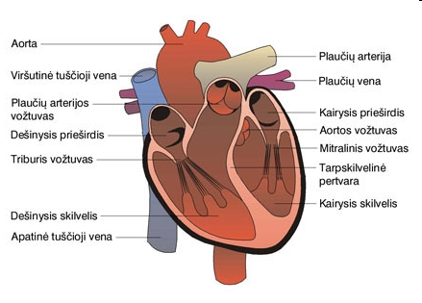
Širdis
dešinįjį skilvelį nuo prieširdžio skiria anga, kurios kraštuose tvirtinasi triburis vožtuvas, kairįjį skilvelį nuo prieširdžio – dviburis vožtuvas;
burių konstrukcija neleidžia kraujui tekėti atgaline kryptimi;
tarp skilvelių ir iš jų išeinančių arterijų dar yra pusmėnuliniai vožtuvai;
pusmėnulinį vožtuvą sudaro trys audinio kišenės, o kiekviena kišenė savo forma primena pusmėnulį;
plaučių pusmėnulinis vožtuvas išsidėstęs tarp dešiniojo skilvelio ir plaučių arterijos;
aortos pusmėnulinis vožtuvas yra tarp kairiojo skilvelio ir aortos.

Slide 11
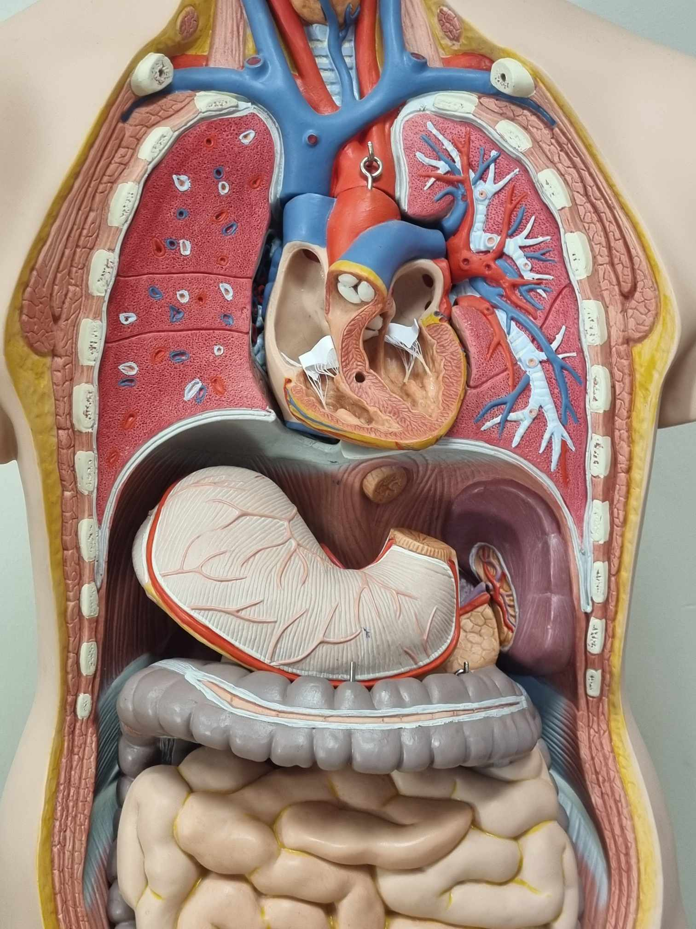
Širdies vieta žmogaus organizme
Variklio vieta automobilyje

Slide 12
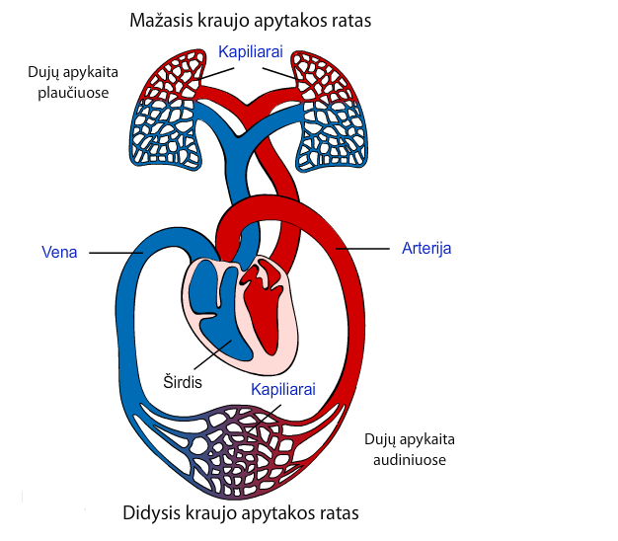
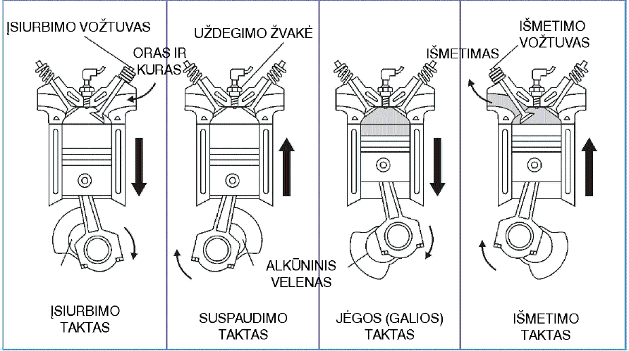
Kraujo apytakos ratai Keturi vidaus degimo variklio taktai

Slide 13
Širdis Vidaus degimo variklis
Širdis yra tuščiaviduris, labai stiprus, kumščio dydžio raumeninis organas.
Jos darbas – varinėti kraują kraujagyslėmis po visą kūną.
Uždaros erdvės variklis, kurio viduje degant kurui skleidžiama energija.
Jo tikslas - keisti vienos rūšies energiją kita, ypač kinetine.

Slide 14

Teorijos apibendrinimas:

Slide 15
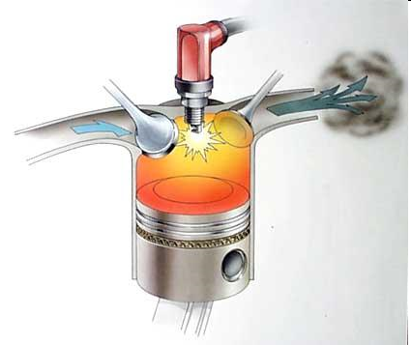
#1. Palyginkite širdį ir vidaus degimo variklį pagal šiuos kriterijus:
SANDARA
VEIKIMO PRINCIPAS
PASKIRTIS

Slide 16
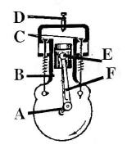
#2.
Kokia raide vidaus degimo variklio pjūvio schemoje pažymėtas alkūninis velenas?
A

Slide 17
#3.
Kurio takto metu bent vienas keturtakčio variklio cilindro vožtuvas yra atidarytas?
Įsiurbimo ir išmetimo
Darbo
Suspaudimo
Darbo ir suspaudimo

Slide 18
#4.
Kuris energijos virsmas vyksta važiuojančios mašinos vidaus degimo variklyje?
Kuro kinetinė energija mašinos potencinė energija
Kuro vidinė energija mašinos mechanimė energija
Kuro potencinė energija mašinos kinetinė energija
Kuro kinetinė energija mašinos kinetinė energija

Slide 19
#5.
Kokia raide vidaus degimo variklio pjūvio schemoje pažymėta žvakė?
A
B
C
D
E
F

Slide 20
#6.
Išrinkite šiluminius variklius:
Reaktyvinis variklis
Šaunamasis ginklas
Garo mašina
Dujų turbina
Benzininis variklis
Dyzelinis variklis

Slide 21
#7.
Kurio takto metu uždegama dyzeliniame variklyje žvakė?
nei vieno iš išvardintų
Įsiurbimo
Suspaudimo
Įsiurbimo

Slide 22
#8.
Kokių vožtuvų yra širdyje ? Nurodyk jų funkcijas ( sujungti rodyklėmis).
Triburis vožtuvas reguliuoja kraujo kryptis
Pusmėnulinis vožtuvas neleidžia kraujui grįžti atgal į skilveliui
Dviburis vožtuvas yra prisitvirtinęs prie dešiniojo skilvelio

Slide 23
#9.
Koks širdies veikimo principas?
Širdies raumuo susitraukia ir išsiplečia kai varinėja kraują.
Širdies raumuo išsiplečia ir susitraukia kai varinėja kraują.

Slide 24
#10.
Kas yra eritrocitai?
Baltieji kraujo kūneliai
Raudonieji kraujo kūneliai
Juodieji kraujo kūneliai
Geltonieji kraujo kūneliai

Slide 25
#11.
Kas yra mažakraujystė?
Mažakraujyste – patologinė būklė, kai kraujyje yra per mažas kiekis eritrocitų ir/arba hemoglobino kiekis.
Mažakraujystė- kai kraujyje yra per didelis kiekis eritrocitų ir/arba hemoglobino kiekis
Mažakraujyste- kai kraujyje yra vidutinis kiekis eritrocitų ir/arba hemoglobino kiekis.

Slide 26
#12.
Koks vožtuvas yra tarp dešiniojo prieširdžio ir dešiniojo skilvelio?
Dviburis vožtuvas
Pussmėnulinis vožtuvas
Triburis vožtuvas

Slide 27
#13.
Pabaikite tekstą: :
Pažeidus kapiliarus susidaro ......., kuris kaip kamštis užkemša ...... . Kraujui pradėjus krešėti, tirpus ....... fibrinogenas virsta netirpiu ......., kuris sudaro plonas gijas. Jose įstringa kraujo ...... ir susidaro ..... . Krešuliui kietėjant, iš jo išsiskiria skaidrus gelsvas skystis – kraujo ...... .

Slide 28

Klausimas: #14
Kokios yra kraujo funkcijos?
Apsauginė
Pernašos
Termoguliacinė
Humoralinė
Laidi
Hidrooptikos
elektromagnetinė

Slide 29
#15.
Kas yra kraujo plazma ?
skystoji kraujo dalis
Vakuuminė kraujo dalis
Nepastovioji kraujo dalis
Geltonoji kraujo dalis

Slide 30
Šaltiniai:
http://www.etest.lt/biologijos-testai/kraujotakos-sistema
https://www.google.com/search?q=keturtakiai+benzino+varikliai+sandara&sca_esv=c2c122aff106e202&udm=2&biw=2182&bih=1031&sxsrf=ACQVn0-hrXXFDAOSC4PVJbh1PPa_1KRLJA%3A1713427769848&ei=OdUgZuCfM9qP9u8P66yM2Ak&ved=0ahUKEwigoMfsp8uFAxXah_0HHWsWA5sQ4dUDCBA&uact=5&oq=keturtakiai+benzino+varikliai+sandara&gs_lp=Egxnd3Mtd2l6LXNlcnAiJWtldHVydGFraWFpIGJlbnppbm8gdmFyaWtsaWFpIHNhbmRhcmFIox1Q1gVY-BhwAXgAkAEAmAFWoAH_BKoBATi4AQPIAQD4AQGYAgCgAgCYAwDiAwUSATEgQIgGAZIHAKAH6AI&sclient=gws-wiz-serp#vhid=SBn6-GnENcjv7M&vssid=mosaic
https://lt.wikipedia.org/wiki/Vidaus_degimo_variklis
https://www.vle.lt/straipsnis/vidaus-degimo-variklis/
https://www.google.com/search?q=keturtaktis+schema++dyzelinas&sca_esv=d51f489173fcdb43&rlz=1C1BNSD_enLT970LT970&udm=2&biw=1536&bih=703&sxsrf=ACQVn0_7jzFIQ9CiOgQia32Vli2pdCya-w%3A1714042566584&ei=xjYqZpSfI7bvi-gPsqqY6AQ&ved=0ahUKEwiUmr6Smt2FAxW29wIHHTIVBk0Q4dUDCBA&uact=5&oq=keturtaktis+schema++dyzelinas&gs_lp=Egxnd3Mtd2l6LXNlcnAiHWtldHVydGFrdGlzIHNjaGVtYSAgZHl6ZWxpbmFzSIcXUABY7xRwAHgAkAEAmAFeoAGSBqoBAjEwuAEDyAEA-AEBmAIBoAJKwgIEECMYJ5gDAJIHATGgB90H&sclient=gws-wiz-serp#imgrc=Rto-3owQzDQ5IM&imgdii=4qlvz-qGaQYP5M
https://www.google.com/search?sca_esv=d51f489173fcdb43&rlz=1C1BNSD_enLT970LT970&sxsrf=ACQVn08AFofQSNmEqijkdReaJpezkHlvUw:1714040893521&q=keturtaktis+benzininis+variklis&uds=AMwkrPsG49LC2rCDyRpx2X3a-SFavglVqInFUF_LkcRw_LxJTHyRvbkANfH0byHRe78y7O7v2DgXsuE-oJfXip95G7iCUw765GcrrQTwFCawJylfQ8ygFSXFphjoFJbH3_v30bpOE9ZXaD1fGqcd5rWLKHf7NLEDvMcP8ScXp6TCvGXqBmkRGXPZ1uHkHTMtaFTeLp037JisNpe4idVg7t-9daUBshIa-hc0QUuKFRyPsDh7l9p-nQlfRjnhG_DnGpWSPqTX9i-8KacpHHTSJ3gj-aW6TBEDh5pJw0nDZZBgos9ok-1uVq8&udm=2&prmd=ivnbz&sa=X&ved=2ahUKEwjZyNr0k92FAxUDhP0HHYFpDXgQtKgLegQIDBAB&biw=1536&bih=703&dpr=1.25#vhid=_AtoH9JPqIjv0M&vssid=mosaic
https://www.google.com/search?q=keturtaktis+variklis+schema&udm=2&sa=X&ved=2ahUKEwjpuYGAk92FAxWI_QIHHWewAqoQrNwCegUIggEQAA&biw=1536&bih=703&dpr=1.25

